Slide 1
Методический продукт «Развитие лексико-грамматической стороны речи у детей с ОНР»
Выполнила:
Исакова О.В.

Slide 2
Темы недели
Месяц | Неделя | Тема
Сентябрь | III неделя | «В саду у Совуньи»
 | IV неделя | «Осень в гости просим»
Октябрь | I неделя | «Я человек»
 | II неделя | «Мама, папа, я - счастливая семья»
 | III неделя | «Я люблю свои игрушки»
 | IV неделя | «В огороде у Копатыча»
Ноябрь | I неделя | «Детский сад»
 | II недг ля | «Буду, буду я посуду и любить и уважать»
 | III неделя | «Всё, что мы надеваем, одеждой зовется»
 | IV неделя | «Как мы искали Золушкин башмачок»
Декабрь | I неделя | «В гости к Матроскину»
 | II неделя | «На лесной опушке встретились зверюшки»
 | III неделя | «На дворе снежок метет - это к нам зима идет»
 | IV неделя | «Новый год у ворот»
Январь | I неделя | Каникулы
 | II неделя | «Цыпленок Цыпа ищет друзей»
 | III неделя | «Покормите птиц зимой»
 | IV неделя | «Маша - рукодельница»
Февраль | I неделя | «Животные жарких стран»
 | II неделя | «Животные холодных стран»
 | III неделя | «Все профессии нужны, все профессии важны» •
 | IV неделя | «23 февраля»
Март | I неделя | «Весна»
 | II неделя | «Мамы всякие нужны, мамы всякие важны»
 | III неделя | «Раз, два, три, четыре мебель разная в квартире»
 | IV неделя | «Животные весной»
Апрель | I неделя | «Перелетные птицы»
 | II неделя | «Мы едем, едем, едем...»
 | III неделя | «Профессии на транспорте»
 | IV неделя | «Красный - стой, желтый - жди, на зеленый - проходи»
Май | I неделя | «Лучше нет родного края»
 | II неделя | «Как муравьишка домой спешил»
 | III неделя | «Труд людей весной»
 | IV неделя | «Время года. Лето»

Slide 3
Лексико-грамматические категории:
Единственное и множественное число;
Уменшительно-ласкательные существительные;
Относительные и притяжательные прилагательные;
Согласование имени существительного с именем прилагательным;
Согласование имени существительного с числительным;
Согласование местоимений с именем существительным;
Слова-антонимы.

Slide 4
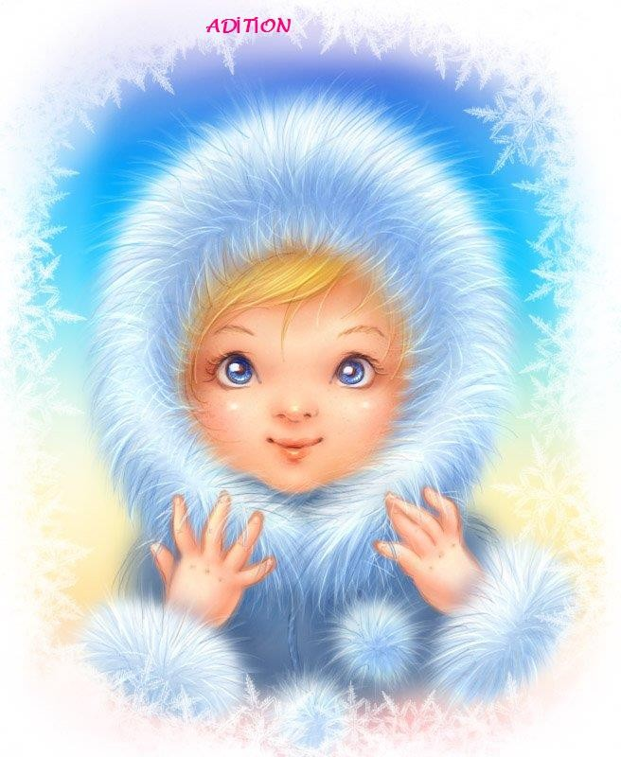
Маша-рукодельница
(Зимняя одежда)

Slide 5
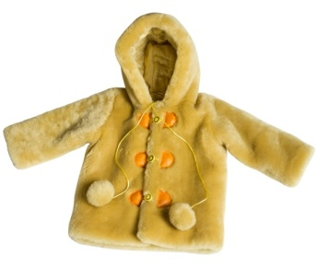
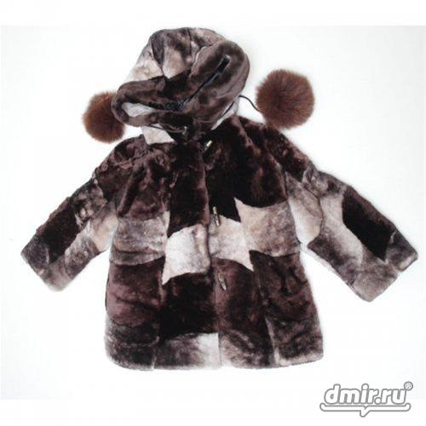
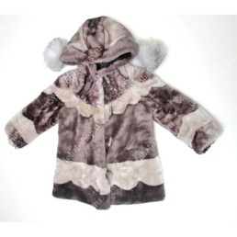
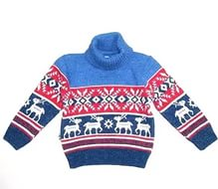
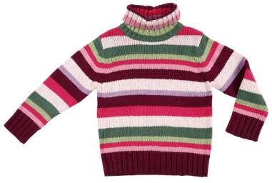
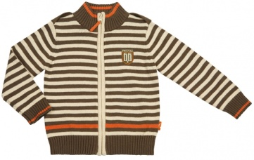
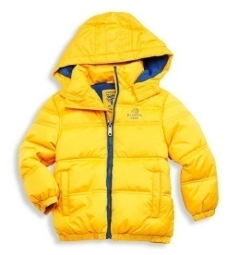
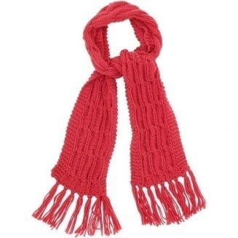
Назови, что нарисовано
Назови что нарисовано

Slide 6
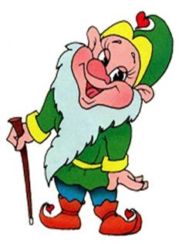
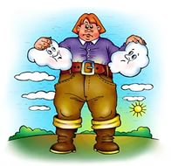
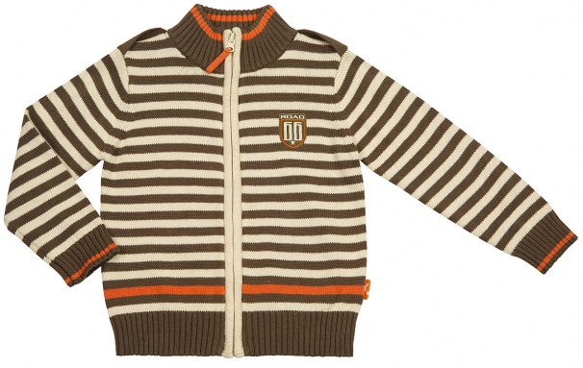
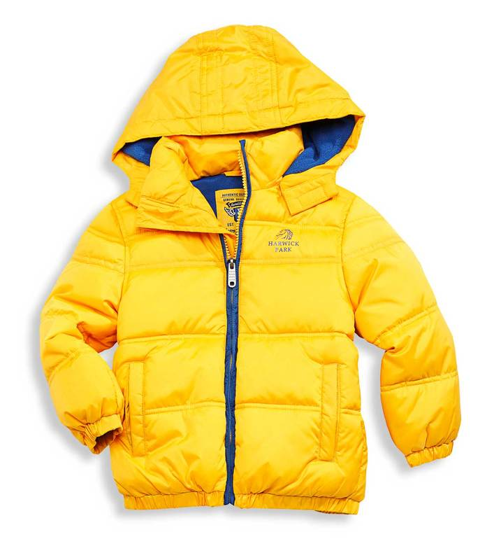
Назови ласково
Назови, что наденет гномик, а что великан

Slide 7
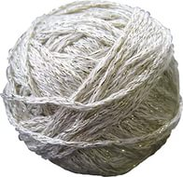
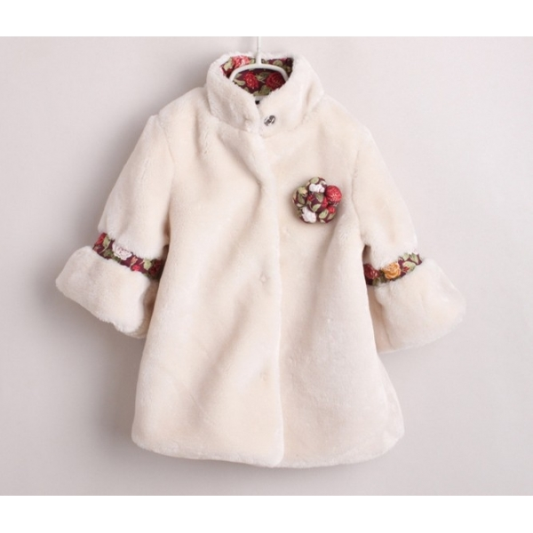
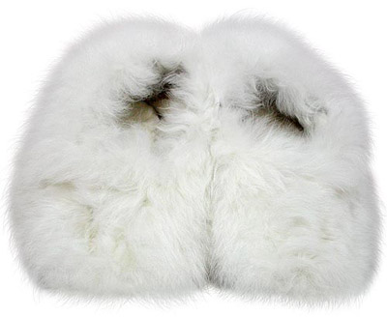
Что из чего сделано

Slide 8
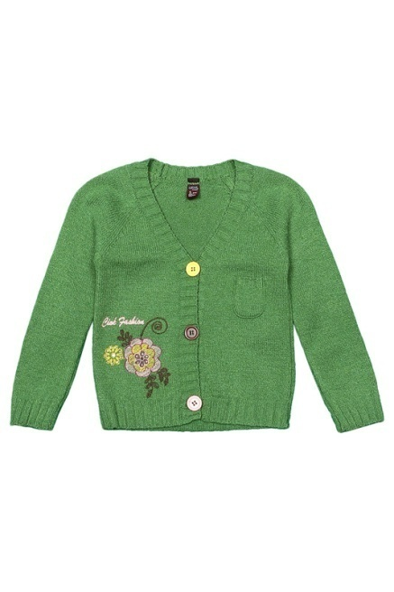
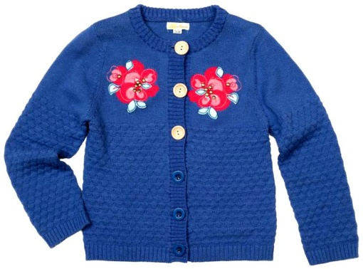
Назови одежду по цвету

Slide 9
Посчитай сколько курток на картинке

Slide 10
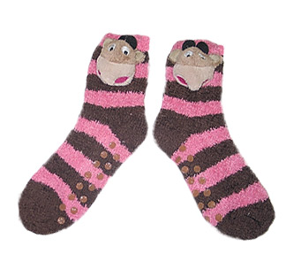
Игра «Жадина»

Slide 11
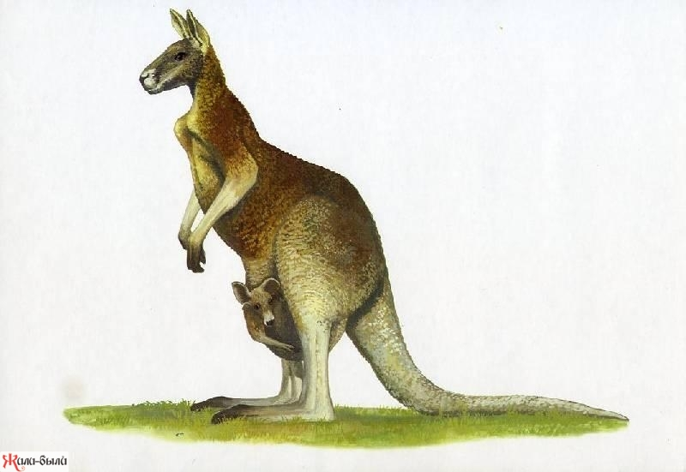
Животные жарких стран

Slide 12
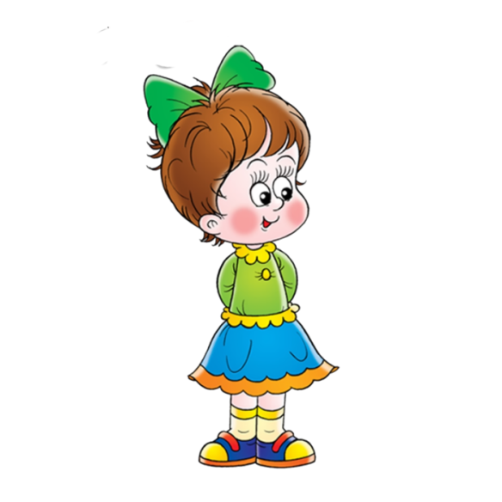
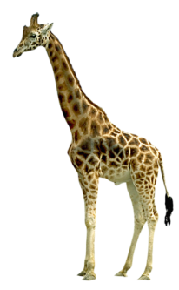
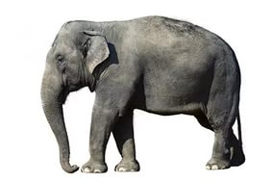
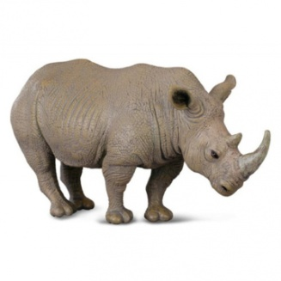
Помоги Кате найти парные картинки животных и назови их.

Slide 13
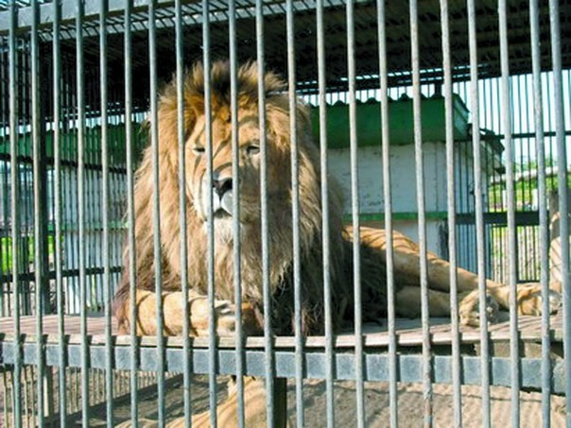
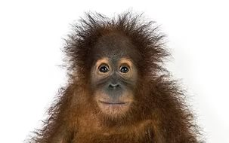
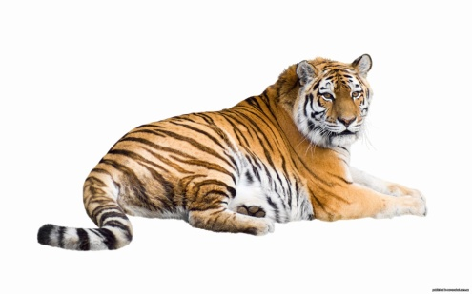
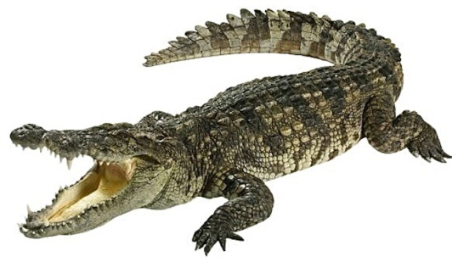
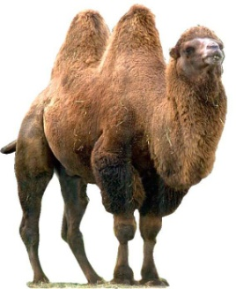
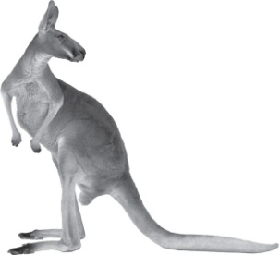
У гномика в зоопарке живут маленькие животные, рассмотри и назови их ласково

Slide 14
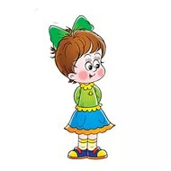
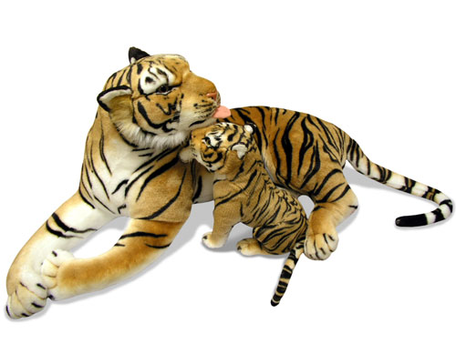
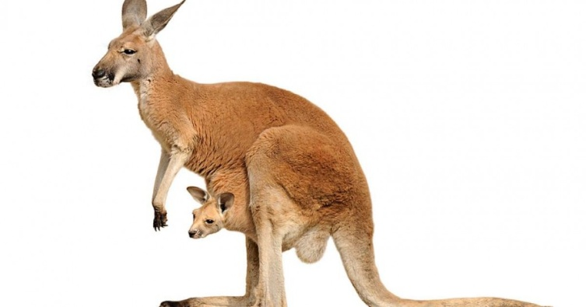
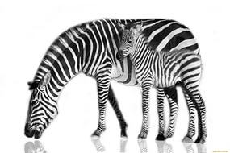
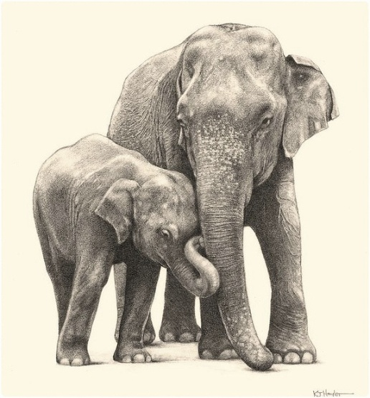
Помоги Даше назвать маму и ее детеныша

Slide 15
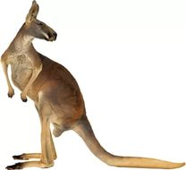
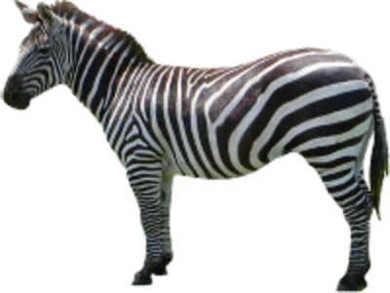
Назови животных по цвету

Slide 16
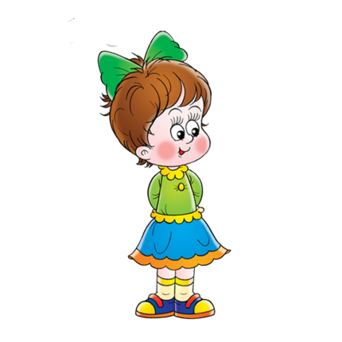
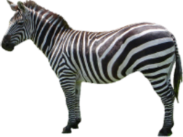
Помоги мне посчитать всех животных.

Slide 17
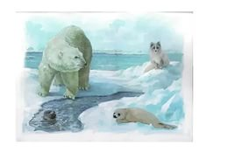
Животные холодных стран

Slide 18
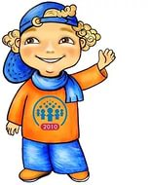
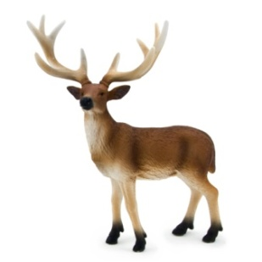
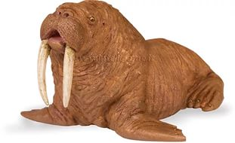
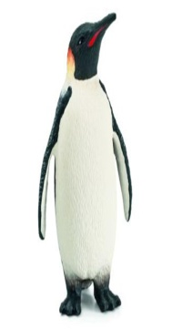
Помоги Ване назвать животных

Slide 19
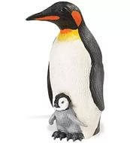
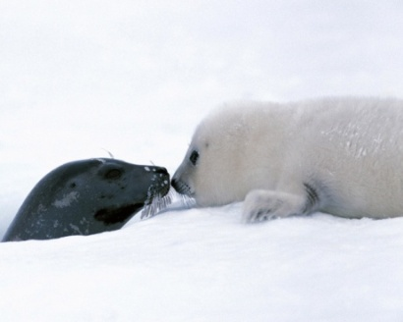
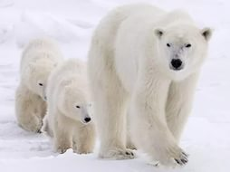
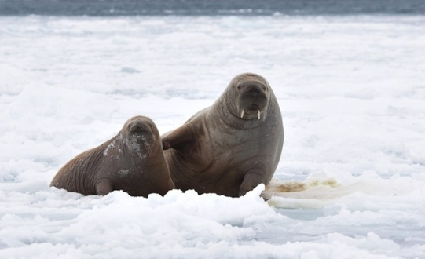
Давай поможем Саше вспомнить животных холодных стран и их детенышей

Slide 20
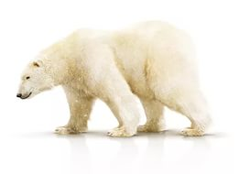
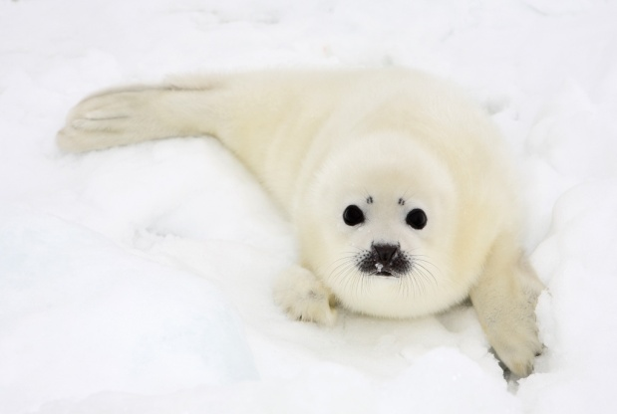
Назови ласково

Slide 21
Посчитай оленей на картинке

Slide 22
Назови какое животное по цвету

Slide 23
Профессии

Slide 24
Назови профессии на картинке

Slide 25
Посчитай сколько профессий на картинке
5
1
3
4
2

Slide 26
Назови профессии про которые можно сказать он мой

Slide 27
День защитника отечества

Slide 28
Помоги Ване назвать картинки

Slide 29
Найди одинаковые картинки и назови их

Slide 30
Назови какой транспорт по цвету

Slide 31
Посчитай самолеты
3
1
5

Slide 32
Игра жадина

Slide 33
Весна

Slide 34
Назови картинки
Помоги Ване назвать картинки

Slide 35
Назови ласково

Slide 36
Весна какая?
Солнце какое?
Почки какие?

Slide 37
Посчитай подснежники

Slide 38
Назови, что ты дашь девочке, мальчику и чудовищу.
МОЯ
МОЙ
МОЕ

Slide 39
8 марта

Slide 40
Ваня, подари подарок маме один и много

Slide 41
Назови ласково

Slide 42
Скажи наоборот

Slide 44
Мебель

Slide 45
В большом доме много мебели, а в маленьком мало
(в маленьком доме стул, а в большом доме стулья)

Slide 46
Назови ласково

Slide 47
Помоги Даше назвать мебель по цвету

Slide 48
Помоги детям посчитать мебель

Slide 49
Высокий, а
Большой, а
Мягкий, а
Белое, а

Slide 50
Животные весной

Slide 51
Весной у животных появляются детеныши, назови их.

Slide 53
Посчитай сколько животных на картинке

